Slide 1
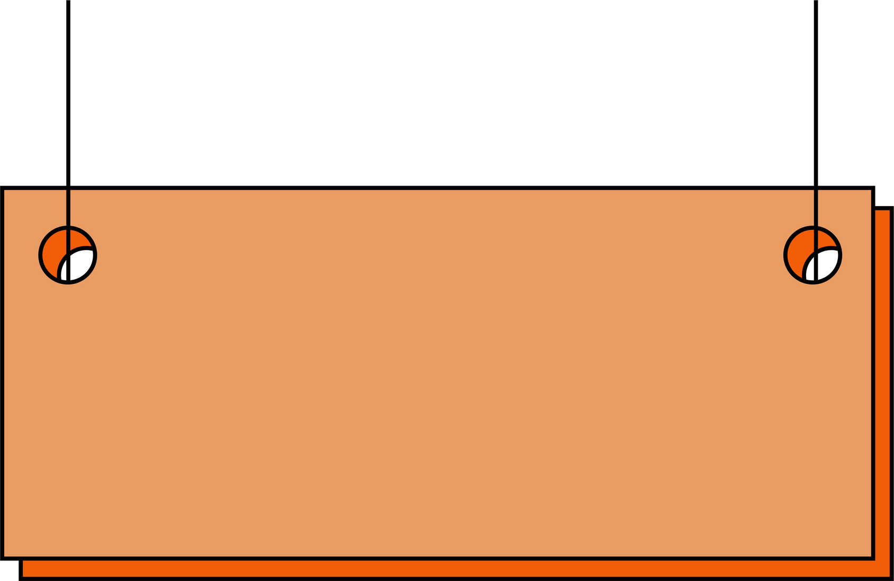


White Box Dan Unit Test

Slide 2



UTS TESTING DAN QA PERANGKAT LUNAK
Oleh :
YOSUA DENI XAVERIUS PARENGKUAN
(201011401897)

Slide 3
Latar Belakang
White-box testing adalah jenis pengujian perangkat lunak yang berfokus pada pengujian internal kode program, struktur data, logika algoritma, dan jalur eksekusi kode. Unit test adalah salah satu metode white-box testing yang difokuskan pada pengujian unit kode program secara terisolasi, seperti fungsi, metode, atau kelas. Di Python, pengujian unit sering dilakukan menggunakan pustaka seperti unittest, pytest, atau nose.
Unit test adalah salah satu jenis pengujian perangkat lunak yang digunakan dalam pengembangan perangkat lunak untuk menguji unit kode program secara terisolasi.
Inti Masalah
White Box
Unit Test
Contoh Implementasi

Slide 4


Apa itu White Box Testing?
White Box Testing merupakan metode yang bertujuan untuk memeriksa komponen program apakah sudah berjalan semestinya dengan melihat internal kode program tersebut. Metode ini berfokus pada alur logika pemrograman serta prosedur kerja secara mendetail. Developer dan tester akan memperbaiki kembali software yang rusak dengan mencari bug dari source code maupun code software.

Slide 5
Apa itu White Box Testing?
Di dalam white box testing kode dapat dilihat oleh penguji, sehingga metode ini diibaratkan seperti kotak bening (clear box), dimana penguji bisa melihat cara kerja dan struktur software secara mendetail. Beberapa hal yang diuji dari white box testing antara lain, data flow testing, alur struktur, input dan output process, loop testing, hingga cyber security.

Slide 6
White Box Testing

Slide 7
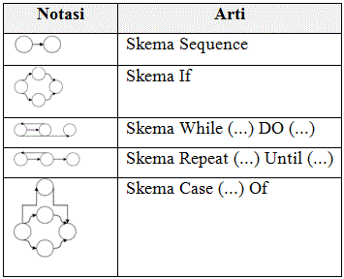
Notasi Diagram Alir

Slide 8
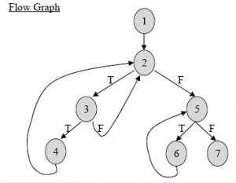
Notasi Diagram Alir

Slide 9
Jenis Teknik White Box Testing
Basis path testing
Branch coverage
Condition coverage
Loop testing
Multiple condition coverage
Statement coverage

Slide 10
Jenis Teknik White Box Testing
Basis path testing : Teknik pertama adalah basis path testing. Teknik bertujuan untuk mengukur kompleksitas kode program dan mendefinisikan alur yang dieksekusi.
Branch coverage : Kemudian ada branch coverage. Pengujian ini dirancang agar setiap branch code diuji setidaknya satu kali.
Condition coverage : Selanjutnya adalah teknik condition coverage, tujuannya untuk menguji seluruh kode agar menghasilkan nilai TRUE atau FALSE. Dengan begitu, tester dapat memastikan perangkat lunak dapat bekerja dan mengeluarkan output sesuai dengan input dari pengguna.

Slide 11
Funsgsi White Box Testing
Fungsi White Box testing yaitu verifikasi cara kerja aplikasi/ software dari internalnya sehingga melibatkan aliran data, struktur kontrol, analisis kode, dan sebagainya. Pengujian whitebox dilakukan pengembang, penguji, maupun personel penjamin kualitas. White Box testing mampu memastikan perangkat lunak sudah memenuhi spesifikasi terkait atau berfungsi optimal.

Slide 12
Kelebihan White Box Testing
Tentunya setiap metode pengujian memiliki kelebihan dan kekurangannya masing-masing. Kelebihan white box testing :
Dalam menemukan masalah, white box testing jauh lebih efisien;
Dalam implementasi software, white box testing lebih berhati-hati;
Memungkinkan untuk menemukan kesalahan yang tersembunyi;
Membantu dalam pengoptimalan kode;
Karena tidak memerlukan user interface, white box testing bisa dilakukan sebelum software diluncurkan.

Slide 13
Kekurangan White Box Testing
White box testing merupakan pengujian yang tergolong mahal dan boros;
Membutuhkan pengetahuan khusus dari software internal yang sedang dilakukan pengujian;
Tidak bisa menguji fungsi software;
Metode yang sangat kompleks.

Slide 14
Apa itu Unit Test?
Unit testing merupakan pengujian perangkat lunak yang menguji setiap unit atau komponen dari sebuah perangkat lunak. Unit testing dilakukan saat masa pengembangan (menuliskan kode program) dari sebuah perangkat lunak oleh si pengembang.
Seperti namanya, komponen yang diuji pada unit testing adalah unit-unit dari perangkat lunak. Unit disini dapat berupa function, method, procedure, module, maupun object.

Slide 15
Apa itu Unit Test?
Unit testing adalah suatu jenis software testing yang dilakukan untuk menguji coba suatu bagian ataupun komponen yang ada pada software. Unit tersebut bisa berbentuk fungsi, kode, metode, prosedur, modul ataupun objek itu sendiri.
Unit testing sendiri adalah termasuk salah satu tahapan di dalam software development. Umumnya, pengujian tersebut dilakukan sebelum dilakukan system integration testing.

Slide 16
Tujuan Unit Test
Tujuan dari unit testing adalah untuk memvalidasi setiap unit dari kode perangkat lunak dapat berjalan seperti yang diharapkan

Slide 17
Mengapa Unit Testing Penting?
Alasan mengapa unit testing penting adalah:
Membantu memperbaiki bug di awal siklus software development dan menghemat biaya.
Membantu developer untuk memahami basis kode dan memungkinkan mereka membuat perubahan dengan cepat.
Berfungsi sebagai dokumentasi proyek.
Membantu penggunaan kembali kode pada proyek yang baru.

Slide 18
Teknik Unit Testing
Tiga teknik yang biasa digunakan dalam unit testing.
Black box testing.
White box testing.
Dan gray box testing.

Slide 19
Teknik Unit Testing
Black box testing
Black box testing adalah pengujian yang dilakukan untuk meninjau input dan output suatu sistem software tanpa mendalami internal programnya lebih lanjut.
Jadi, layaknya melihat sebuah kotak hitam, kamu hanya bisa melihat apa yang masuk dan keluar dari kotak tersebut.
Tiga hal yang umumnya diuji dalam black box testing adalah user interface, input, dan output

Slide 20
Teknik Unit Testing
White Box Testing
White box testing sering juga disebut sebagai transparent box testing atau glass box testing.
Testing yang satu ini dilakukan untuk menguji struktur internal, desain, fungsi, dan detail implementasi sebuah aplikasi.
Beberapa hal yang biasa diuji dalam white box testing antara lain keamanan, struktur atau jalur yang rusak, loop, dan data flow.

Slide 21
Teknik Unit Testing
Gray Box Testing
Merupakan teknik pengujian perangkat lunak yang merupakan gabungan dari teknik Black Box Testing dan teknik White Box Testing. Dalam teknik Black Box Testing, penguji tidak mengetahui struktur internal item yang diuji dan dalam White Box Testing struktur internal diketahui oleh penguji. Struktur internal sebagian diketahui dalam Pengujian Kotak Abu-abu. Ini termasuk akses ke struktur data internal dan algoritma untuk tujuan merancang kasus uji.

Slide 22
Keuntungan Unit Test
Pengembang yang ingin mempelajari fungsionalitas apa yang disediakan oleh suatu unit dan cara menggunakannya dapat melihat pengujian unit untuk mendapatkan pemahaman dasar tentang API unit.
Pengujian unit memungkinkan pemrogram untuk memfaktorkan ulang kode di kemudian hari, dan memastikan modul masih berfungsi dengan benar (yaitu pengujian Regresi ). Prosedurnya adalah dengan menulis kasus uji untuk semua fungsi dan metode sehingga setiap kali perubahan menyebabkan kesalahan, maka dapat dengan cepat diidentifikasi dan diperbaiki.
Karena sifat modular dari pengujian unit, kami dapat menguji bagian proyek tanpa menunggu bagian lain selesai.

Slide 23
Kekurangan Unit Test
Pengujian unit tidak dapat diharapkan untuk menangkap setiap kesalahan dalam suatu program. Tidak mungkin mengevaluasi semua jalur eksekusi bahkan dalam program yang paling sepele sekalipun
Pengujian unit pada dasarnya berfokus pada unit kode. Oleh karena itu, ia tidak dapat menangkap kesalahan integrasi atau kesalahan tingkat sistem yang luas.

Slide 24
Cara Melakukan Unit Testing?
Untuk melakukan unit testing, pengembang menulis code untuk menguji sebuah function yang spesifik dalam perangkat lunak. Pengembang pada umumnya menggunakan UnitTest Framework untuk mengembangkan pengujian otomatis untuk unit testing.
Unit testing memiliki dua tipe yaitu manual dan automated. Unit testing biasanya automated, meski demikian unit testing masih dapat dilakukan secara manual.
Teknik unit testing dikategorikan menjadi tiga bagian, yaitu Black box testing yang menguji user interface, beserta input dan output, White box testing yang menguji functional behaviour dari perangkat lunak, dan Gray box testing yang digunakan untuk menjalankan test suites, test methods, test cases, dan melakukan risk analysis.

Slide 25
Tools
Ada beberapa tools otomatis yang tersedia untuk melakukan unit testing, diantaranya :
JUnit: Junit adalah tool gratis untuk pengujian pada bahasa pemrograman java. Junit menyediakan assertions untuk mengidentifikasi test method.
NUnit: NUnit telah banyak digunakan sebagai unit-testing framework untuk menguji semua bahasa .Net. NUnit merupakan tool yang open source yang mengijinkan menulis script-nya secara manual. Selain itu juga mendukung data-driven tests yang dapat berjalan paralel.

Slide 26
Tools
JMockit: JMockit merupakan tool yang open source. JMockit adalah sebuah code coverage tool dengan line and path metrics. JMockit mengijinkan untuk mocking API dengan merekam dan memverifikasi syntax. JMockit menawarkan Line coverage, Path Coverage, dan Data Coverage.
EMMA: EMMA merupakan tool yang open source untuk menganalisis dan melaporkan code yang ditulis dalam bahasa pemrograman java. EMMA mendukung coverage types seperti method, line, basic block.
PHPUnit: PHPUnit adalah unit testing tool untuk PHP programmer.

Slide 27
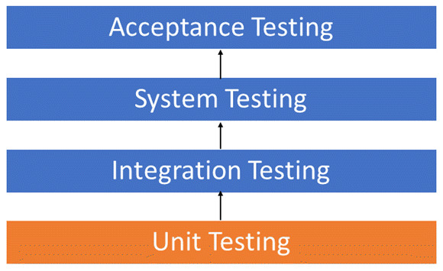
Pasca Unit Test

Slide 28
Pasca Unit Test
Integration testing adalah pengujian yang dilakukan setelah unit testing. Pada integration testing dilakukan pengujian untuk gabungan/kombinasi dari beberapa unit yang berbeda dan diuji sebagai sebuah kelompok untuk memastikan siap untuk dilakukan system testing. Integration testing juga menguji aliran data dari modul satu ke modul lainnya.
System testing dilakukan setelah integration testing. Pada system testing dilakukan pengujian untuk performa, keamanan, serta interaksi antar komponen pada perangkat lunak.
Setelah dilakukan system testing, kemudian dilanjutkan dengan acceptance testing. Pada acceptance testing dilakukan untuk mencocokkan antara perangkat lunak dengan requirement/contract.

Slide 29

Unit Test

Slide 30
Unit Test Best Practices
Kasus Unit Test harus independen. Jika ada peningkatan atau perubahan persyaratan, kasus pengujian unit tidak akan terpengaruh.
Uji hanya satu kode dalam satu waktu.
Ikuti konvensi penamaan yang jelas dan konsisten untuk pengujian unit Anda
Jika terjadi perubahan kode pada modul apa pun, pastikan ada unit Test Case yang sesuai untuk modul tersebut, dan modul tersebut lulus pengujian sebelum mengubah implementasinya.
Bug yang teridentifikasi selama pengujian unit harus diperbaiki sebelum melanjutkan ke tahap berikutnya dalam SDLC
Gunakan pendekatan “test as your code”. Semakin banyak kode yang Anda tulis tanpa pengujian, semakin banyak jalur yang harus Anda periksa kesalahannya.

Slide 31
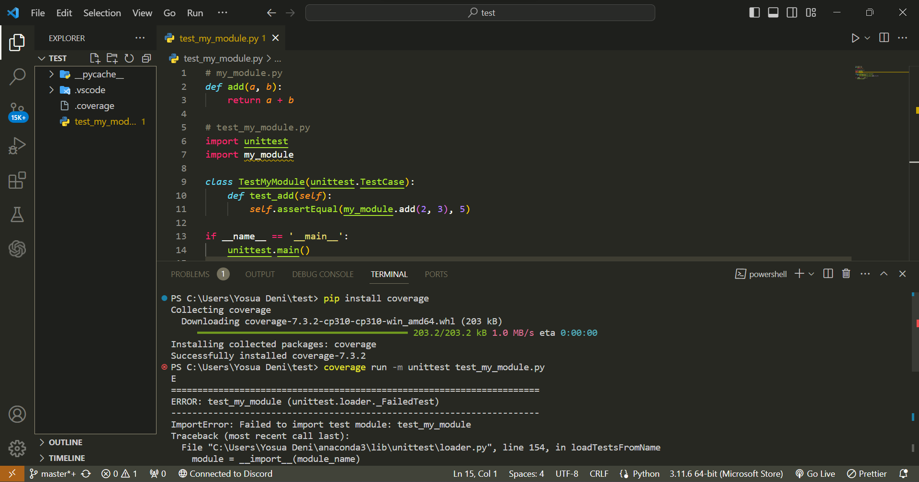
Implementasi

Slide 32
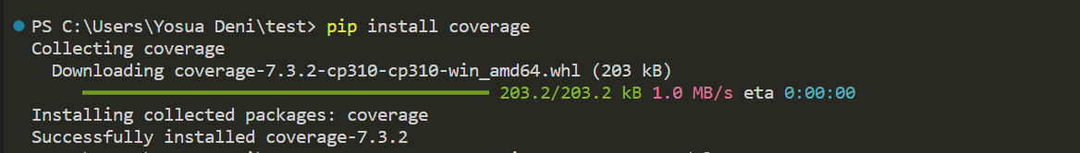
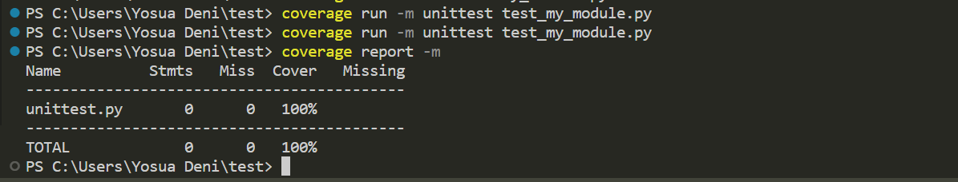
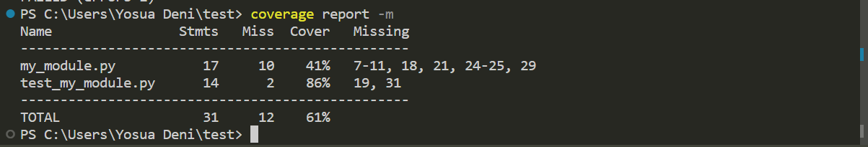
Implementasi

Slide 33
Implementasi

Slide 34
Kesimpulan
Pengujian kotak putih bertujuan untuk menguji perangkat lunak dengan cara menganalisa dan meneliti struktur internal dan kode dari perangkat lunak. Pengujian ini memiliki kelebihan seperti dapat dilakukan lebih detail dan menyeluruh, sehingga kesalahan dapat diminimalisir. Akan tetapi, pengujian ini juga memiliki kekurangan seperti pengujian yang dilakukan sangat kompleks sehingga membutuhkan biaya yang cukup besar. Perlu diketahui bahwa pengujian perangkat lunak tetap harus dilakukan untuk memastikan perangkat lunak yang kita buat dapat berjalan dengan baik dan sudah sesuai dengan apa yang diharapkan. Tanpa dilakukannya pengujian, kamu tidak akan tahu apakah ada kemungkinan terjadi error atau kesalahan dalam perangkat lunak tersebut.

Slide 35
Kesimpulan
Kesimpulan tentang Unit Test adalah bahwa ini adalah praktik penting dalam pengembangan perangkat lunak yang bertujuan untuk memastikan bahwa unit kode program berfungsi dengan benar dan sesuai dengan spesifikasi yang telah ditetapkan. Unit Test adalah bagian integral dari praktik pengujian perangkat lunak yang membantu meminimalkan kesalahan, meningkatkan kepercayaan dalam kode, dan memastikan bahwa perangkat lunak berfungsi dengan baik. Unit test juga memainkan peran penting dalam pengembangan berkelanjutan dan refaktorisasi kode.

Slide 36
Referensi
https://www.dicoding.com/blog/white-box-testing/
https://www.linkedin.com/pulse/mengenal-metode-white-box-testing-untuk-pengujian-software-henny/?originalSubdomain=id
https://www.ianswer4u.com/2016/11/advantages-and-disadvantages-of-white.html
https://codingstudio.id/blog/white-box-testing-adalah/#:~:text=5%20Kesimpulan-,Fungsi%20Whitebox%20Testing,penguji%2C%20maupun%20personel%20penjamin%20kualitas.
https://accurate.id/marketing-manajemen/unit-testing/

Slide 37
Referensi
https://muklasr.medium.com/unit-testing-45fbf725e780
Guru99, 2020. Unit Testing Tutorial: What is, Types, Tools, EXAMPLE. [online] guru99.com. Available at: <https://www.guru99.com/unit-testing-guide.html> [Accessed 9 October 2020].
Guru99, 2020. Levels of Testing in Software Testing. [online] guru99.com. Available at: <https://www.guru99.com/levels-of-testing.html> [Accessed 9 October 2020]
https://glints.com/id/lowongan/unit-testing-adalah/
https://www.tutorialspoint.com/software_testing_dictionary/unit_testing.htm
https://www.geeksforgeeks.org/gray-box-testing-software-testing/

Slide 38








Terima Kasih

